Slide 1
I. Konvencionális (kőolajalapú) közlekedési hajtóanyagok
(motorbenzin, dízel-gázolaj, kerozin, bunker olaj)
I.1. Kőolaj, története, jellemzői, készletek, oil peaking
I.2. Kőolaj keletkezése, kutatása és termelése

Slide 2
Coverage of transport modes and travel range by the main conventional and alternative fuels
Fuel | Mode | Road-passenger |  |  | Road-freight |  |  | Air | Rail | Water
 | Range | short | medium | long | short | medium | long |  |  | inland | short-sea | maritime
Natural gas | LNG
(biomethane) | CNG
LPG
Gasoline
Gas oil
Kerosene
Bunker oil
Biofuels (liquid)
Hydrogen (fuel cell)
Electricity
Alternatives as classified by the EC Transport
  Based on European Commission COM(2013) 17 final (24.1.2013) ‘Clean power for transport: A European alternative fuels strategy’ p.4. Parliament vote is scheduled for Febr 2014 (http://hy-tec.eu/2013/10/regions-role-aknowleded-in-eu-parliament-report-on-clean-power-for-transport/). „The Council is expected to agree a draft text in the form of a general approach, with reduced ambitions compared to the Commission proposal, extending the deadline to 2030 and reducing the obligations for LNG. Nevertheless, this agreement could pave the way for an agreement between EP and Council before the European Parliament elections on 24-25 May 2014” <(http://europa.eu/rapid/press-release_MEMO-13-1095_en.htm)>.

Slide 3
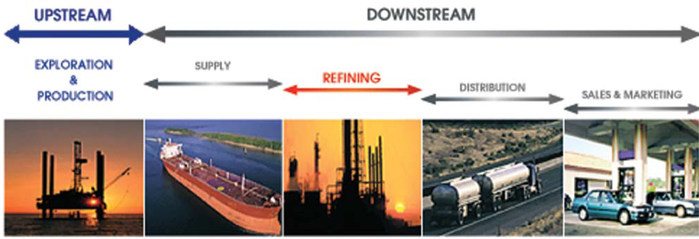
Az olaj- (és gáz)ipar felépítése
HU: olaj, kőolaj, ásványolaj, nyersolaj, földiolaj; EN: rock oil, crude oil, petroleum=kőolaj; DE: Erdöl, Rohöl, Mineralöl (Osterreichische Mineralölverwaltung); FR: huil brute, pétrole; RU: nyefty (from 4000 yrs old akkad word of nafta); Arab and Persian: nafud; China: se yü=kőolaj
Forrás: How an oil refinery works. EUROPIA, 2009

Slide 4
Néhány olajos történelmi esemény 1/4
Kr.e. 4000 – Mezopotámiában bitument használnak hajószigetelésre, mozaikkészítésre, szerszámnyél beerősítésére
Kr.e. 3000 – Noé bárkájára 9 gur (~315 l) kemencében finomított bitument kentek fel (Gilgames eposz), 2014 elején publikált kutatási eredmény (I. Finkel, British Museum) babiloni ékírásos agyagtábla szerint 1/3 futballpálya (3600 m2) alapterületű kosár lehetett; a sumérok a bitument ragasztóként, az egyiptomiak az olajat kenésre használják
Kr.e. 2000 – Babilon falainak erősítésére bitument használnak (Herodotos)
Kr.e. 600 Konfucius – ~30 m-es gázkút és bambuszvezeték; Baku környéki (Surakhani) tűzoltárok
Kr.e. 200 – Kínában olajból világítóolaj lepárlása
347 – Kínában bambuszrúddal fúrt (240 m-es) olajkutak
VIII. sz.: bitumenezett bagdadi (Irak) utak
IX. sz.: Perzsiában (ibn Zakarija Rhazes) és Azerbajdzsánban olajlepárlással világítópetróleum előállítása (a lepárlás a XII. sz.-ban eljut NYE-ba)
1075 – a „szurok” szó első magyar nyelvű írott előfordulása (forrás: MOIM)
1264 – Bakuban szivárgó olajforrások (Marco Polo)
1309 – az „olaj” szó első magyar nyelvű írott előfordulása (forrás: MOIM)
1500 – Kínában 600 bambuszrúddal fúrt olajkút
1594 – Bakuban 35 m mély kézzel ásott olajkutak
XVIII. sz.: kirkuki (Irak) természetesen felszínre jövő olajat főzésre/világításra, vízkerekek kenésére használják; az asszíroknál orvosság (borogatás fekélyes sebre, köszvény/reuma kezelésére)
1745 Uhta (Oroszo.) – kőolaj szakaszos üstdesztillációja
1823 Baku – a világ első paraffingyára
1830 – Bakuban 116 ásott kút 3841 tonna olajat termel
1838 Sellique – bitumenes palából lámpaolaj lepárlása
1847 – a világ első első kőolajfinomítója Azerbajdzsánban, fúrt olajkútja Bibihejbatban (Azerbajdzsán) (Semjonov) (1849?)
1849 - Kanadában petróleumot desztillálnak kőolajból

Slide 5
Néhány olajos történelmi esemény 2/4
1850 James Young – bitumenes szénből lepárlással lámpaolaj, benzin, kenőanyag, paraffin előállítása
1854-1856 Lukasiewicz Ignác (Lemberg) – kőolajból lámpaolaj lepárlása near Jasło, Austrian Empire (now in Poland) but they were initially small as there was no real demand for refined fuel. As Łukasiewicz's kerosene lamp gained popularity, the refining industry grew in the area
1856-57 World's first large refinery opened at Ploesti (today known as Ploieşti), Romania, with US investment
1857 – a kanócos petróleumlámpa felfedezése
1859 Drake – a pennsylvaniai (Titusville) olajkincs felfedezése, majd finomítók építése; az oravicai (RO) olajfinomító évi 2 kt kőszénből nyert kátrányolajat dolgoz fel benzinné, petróleummá, paraffinná
1860 – 40 bitumenes pala lepárló retorta Mo.-on, majd 1867-ben 120
1864 – petróleumlámpák Budapest utcáin
1865 - 10 km-es 2”-os csővez.: Titusville – Corry vasútállomás
1870 – az USA a legnagyobb olajexportáló
1875 - large refinery is Oljeön, Sweden. Baku melletti olajvezeték
1878 Thomas Edison – az izzólámpa felfedezése

Slide 6
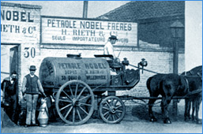
Olajtermelés Azerbajdzsánban
Having ancient oil extraction traditions Baku city became a center of invention and initial application of high technologies in boring, oil recovery and
refinery. There
emerged a turning point on
oil production still in the
middle of the XIX century and
for the first time in the world
oil wells were drilled in Bibiheybat
in 1847, then in Balakhani by application of technique. In 1901 Azerbaijan took the first place in the world by producing 11.5 mln tonnes of oil (in the same year 9.1 mln tonnes of oil was produced in USA).
Forrás: www.socar.az (2009. július)

Slide 7

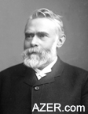
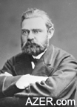

Nobel Brother’s Petroleum Company (‘Branobel’) in Baku 1876-1920
In 1823, the world's first paraffin factory was built in the city, and in 1846, the world's first oil well was drilled in Bibi-Heybat.^{[citation needed]} Javad Melikov from Baku had built the first kerosene factory in 1863.^{[citation needed]} In 1873, the Russian government offered competition for free land, and Baku caught the eye of the Nobel brothers. In 1882, Ludvig Nobel invited technical staff to Baku from Finland, Sweden, Norway, and Germany and founded a colony that he called Villa Petrolea. This colony was located in the "Black City". Bullock-cart drivers used wineskins and flasks to transport oil until the 1870s. In 1883, a Rothschild's plenipotentiary arrived from Paris and created the "Caspian-Black Sea Joint-Stock Company". Famous Baku oil magnates of the era included Musa Nagiyev, Murtuza Mukhtarov, Shamsi Asadullayev, Seid Mirbabayev, and many others.^{[citation needed]}
First tanker (2000 t) in the world (Zoroaster)
The companies owned by Musa Nagiyev and Shamsi Asadullayev were the largest of Baku's oil producers. Established respectively in 1887 and 1893, they produced between 7 million and 12 million poods (110 to 200 Gg) of oil annually. The companies owned oil fields, refineries, and tankers. By the beginning of the next century, more than a hundred oil firms operated in Baku.
The first automobile in Baku:1907.
Oil boom of the late 19th–early 20th century contributed to massive growth of Baku. Between 1856 and 1910 Baku's population grew at a faster rate than that of London, Paris or New York
Branobel dissolved in 1959
Ludvig and Robert Nobel és a céglogó depicting the Fire-Worshippers’ temple in Surakhani
Forrás: Wikipedia

Slide 8
Néhány olajos történelmi esemény 3/4
1881/82 – ipartrv.-ek és vámemelés és petróleum fogy.adó Mo.-on: finomítóépítés és műolaj (85% petróleum+15% fűtőolaj) import 1898-ig (utána galíciai olaj)
1882 – a fiumei (rijekai) Kőolajfinomító Rt. alapítása
1885 Baku – A.F. Incsik – folyamatos üstdesztilláció
1887 – négyütemű robbanómotor felfedezése
1895 – a pozsonyi Apollo Kőolajfinomító Rt. alapítása galíciai olaj feld.-ra
1901 Spindletop, USA – 100 000 bpd modern olajfinomító
1907 – 80 kt/év kapacitású Vacuum Oil finomító Almásfüzitőn
1908 – a T-modell ára 950 USD (USA 1920: 9,2; 1925: 19,9; 1930: 26,5 millió szgk.)
1911 – trv. a kőolajkutatás és bányászat állami monopóliumáról Mo.-on
1913 Gulf – az első töltőállomás
1914 W. Churchill – brit parlamenti döntés a hadiflotta kőszénről olajra történő átállításáról. 35 magyar finomító 650 kt/év kapacitással (12 finomítónál a feldolgozás 80%-a)

Slide 9
Néhány olajos történelmi esemény 4/4
1918 – 12 finomító 280 kt/év kapacitással Mo.-on (6 finomítóban a kapacitás 90%-a)
1925 – kis kőolaj és nagy késztermék behozatali vám román
műolaj (benzin+gázolaj+15% fűtőolaj) importja
1930 – 130 kt/év kapacitású Shell finomító Csepelen
1931 Varga József – szénalapú műbenzin előállítás hidrokrakkal, Magyar Hydrobenzin Rt., Pét
1937 Papp Simon – bükkszéki és budafai olaj kitermelése, MAORT
1940 – kőolajtermék export Mo.-ról
1943 – 841 kt/év feldolgozó-kapacitás, MANÁT
1949 – államosítások, MASZOLAJ
1950 – 700 kt/év kapacitáson 570 kt feldolgozása, IpMin Ásványolajipari Főosztály
1957 – OKGT
1965 – a szhb.-ai Dunai Kőolajipari Vállalat 1 Mt/év kapacitású AV üzemének avatása (szovjet romaskinói kőolaj bázis)
1991 – MOL NyRt.

Slide 10
Kőolaj jellemzők - kis kőolajkémia
EU REACH (2007) rendelet értelmezése szerint: preparation / mixture, a belőle gyártott termékek CAS (Chemical Abstract Service) számokkal leírható szénhidrogén komponenseket tartalmaznak. Pl. Distillates (petroleum), straight-run middle CAS 64741-44-2 EN265-044-7 A complex combination of hydrocarbons produced by the distillation of crude oil. It consists of hydrocarbons having carbon numbers predominantly in the range of C11 through C20 and boiling in the range of 205°C to 345°C (401°F to 653°F).
Tradicionális felfogás: szénhidrogének (paraffin, olefin, naftén és aromás) vm. nem szénhidrogének (S, N, O, nehézfémek stb.) elegye
  Paraffinok (CnH2n+2) (15-60%): fő komponensek, n és i (izo kisebb sűrűség, dp. és fp.). C1-4: gáz, C5-16: folyadék (C5-8 benzin, C8-16 gázolaj), C17-: szilárd (lemezkristályos paraffin, és tűkristályos cerezin)
  Olefinek: könnyen polimerizálódik (nem kívánatos), ritkán. Telítendő
  Naftének (CnH2n) (30-60%): fontos motorhajtóa. és kenőa. komponens. Azonos C-szám mellett a paraffinnál nagyobb sűr.-ű, kisebb dp.-ú
  Aromások (3-30%): égési tul.-kat rontja (nem kívánatos benzinben és gázolajban), hosszú izopar. oldallánccal viszkozitási tul.-t javítja (kenőolajban kívánatos), jó oldószerek
  Kén (0,1-6%), sweet, sour. Előfordulása: kénhidrogén, merkaptán (savas, korrozív); szulfid, diszulfid (hőre bomlik); tiofán, tiofén (termikusan stabil). Magasabban forró frakciókban feldúsul. Kénmentesítés kell!
  Nitrogén (0,03-2%): piperidin, piridin, kinolin, indol, pirrol. Gyantaképződést segíti. Magasabban forró frakciókban feldúsul. Csökkentendő
  Oxigén (0,3-4,8%): nafténsav, fenol, aszfalt / gyanta. Aromás, naftén paraffin oldallánccal aszfalténné oxidálódhat. Lehet hasznos
  Nehézfémek: V, Ni stb. Magasabban forró frakciókban feldúsulnak. Nem kívánatosak
Notes:
CAS – Chemical Abstract Service

Slide 11
Néhány kőolaj- és kőolajtermék-tulajdonság
Sűrűség: erősen hőmérsékletfüggő (növelésekor csökken) (termékeknél is fontos); API gravity :
  Light > 31.1 (Ural 32, Algyői 41) [legdrágább: 40-45, de >45 kevésbé értékes a rövidebb lánc miatt]
  Medium 22.3 – 31.1
  Heavy < 22.3 (<10: extra heavy)
Kéntartalom: sweet - <=0,5%; sour > 0,5% (termékeknél is fontos)
Telített gőznyomás: n-paraffinokra a hőmérséklettel lineárisan változik (Cox-diagram). Motorbenzinre szabvány szerinti érték
Viszkozitás: cS(cm2/sec). A hőmérséklet növelésekor csökken. Kenőolajokra viszkozitási index (később)
Hőtani tulajdonságok: fajhő, párolgási hő, entalpia (hőtartalom), olvadáspont (op), dermedéspont (dp), CFPP (később), égéshő, lobbanáspont, öngyulladáspont
Optikai tulajdonságok: töréspont (refraktométer) (hőmérséklettel fordítottan arányos)
Antidetonációs tulajdonságok: oktánszám (izo-oktán - n-heptán) (később)
Gyulladási tulajdonságok: cetánszám (cetán - alfa-metilnaftalin) (később)
Párlatösszetétel: TBP-görbe, ASTM- v. Engler-desztilláció (termékeknél is fontos)

Slide 12
API gravity vs SG
API gravity is
  recognised by the American Petroleum Institute in 1921 for measuring the relative density of various petroleum liquids
  Gradated in degrees on a hydrometer instrument and was designed that most values fall between 10 and 70 API gravity degrees
API gravity = (141.5/SG at 60 F) - 131.5
  The Specific Gravity - SG - of a liquid is a dimensionless unit defined as the ratio of density of the liquid to the density of water at a specified temperature. 60 F = 15.555 C
Baumé degree = (140/SG at 60F) – 130 [for liquids lighter than water]
  A considerable number of hydrometers calibrated according to the Baumé scale were found in an error by a consistent amounts due to salinity and temperature differences

Slide 13
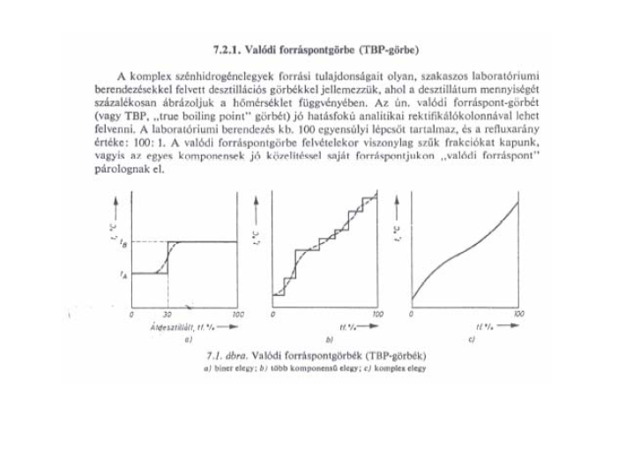

Slide 14
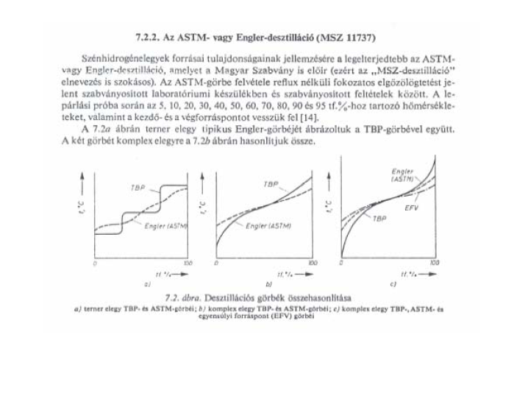
ASTM - American Society for Testing and Materials
EFV - Equilibrium Flash Vaporisation (egyensúlyi forráspontgörbe)

Slide 15
Selected crude oil properties
          Russian Export Local (Algyo) Brent Azeri Forcados
          Blend (REB) crude light 2010 (Nigeria)
Density at 15 oC 0.864 0.803 0.837 0.844 0.878
Gravity (API) 32.27 44.71 37.5-38.06 36.01 29.47
Sulphur content, % 1.3 0.18 0.37-0.40 0.19 0.17
Viscosity, mm2/s
at 20 oC 12.6 4.17 6.37 11.29 10.19
at 40 oC 7.3 3.4 3.72
at 50 oC 5.6 2.64 2.97
Asphaltenes, % 0.8 0.1 0.427 0.11 0.20
Conradson, % 3.9 1.1
Acid number, mg KOH/g 0.2 0.15 0.01 0.09 0.36
H2S, mg/kg neg neg
RSH, mg/kg 55 9
Pour point, oC -14 -3 9 -3
Mech.impurities,% 0.05 0.08
Water content, % 0.25 0.15
Vanadium, mg/kg 36 0.3 6 24 0.24
Nickel, mg/kg 12 1.4 1 19 3.7
Product yields, V/V%
IBP - 65 oC 4 3.4
Naphta 19 32.1 19.1
Kerosine 10 13 14.2
Gas Oil 21 24.3 20.9
350 - 500 oC 24 17
>500 oC 20 8
PARAFFINES 25.91 ~50 46.90 11.70
NAPHTENES 33.58 ~34 33.58 59.90
    AROMATICS 36.27 ~16 19.50 28.40

Slide 16
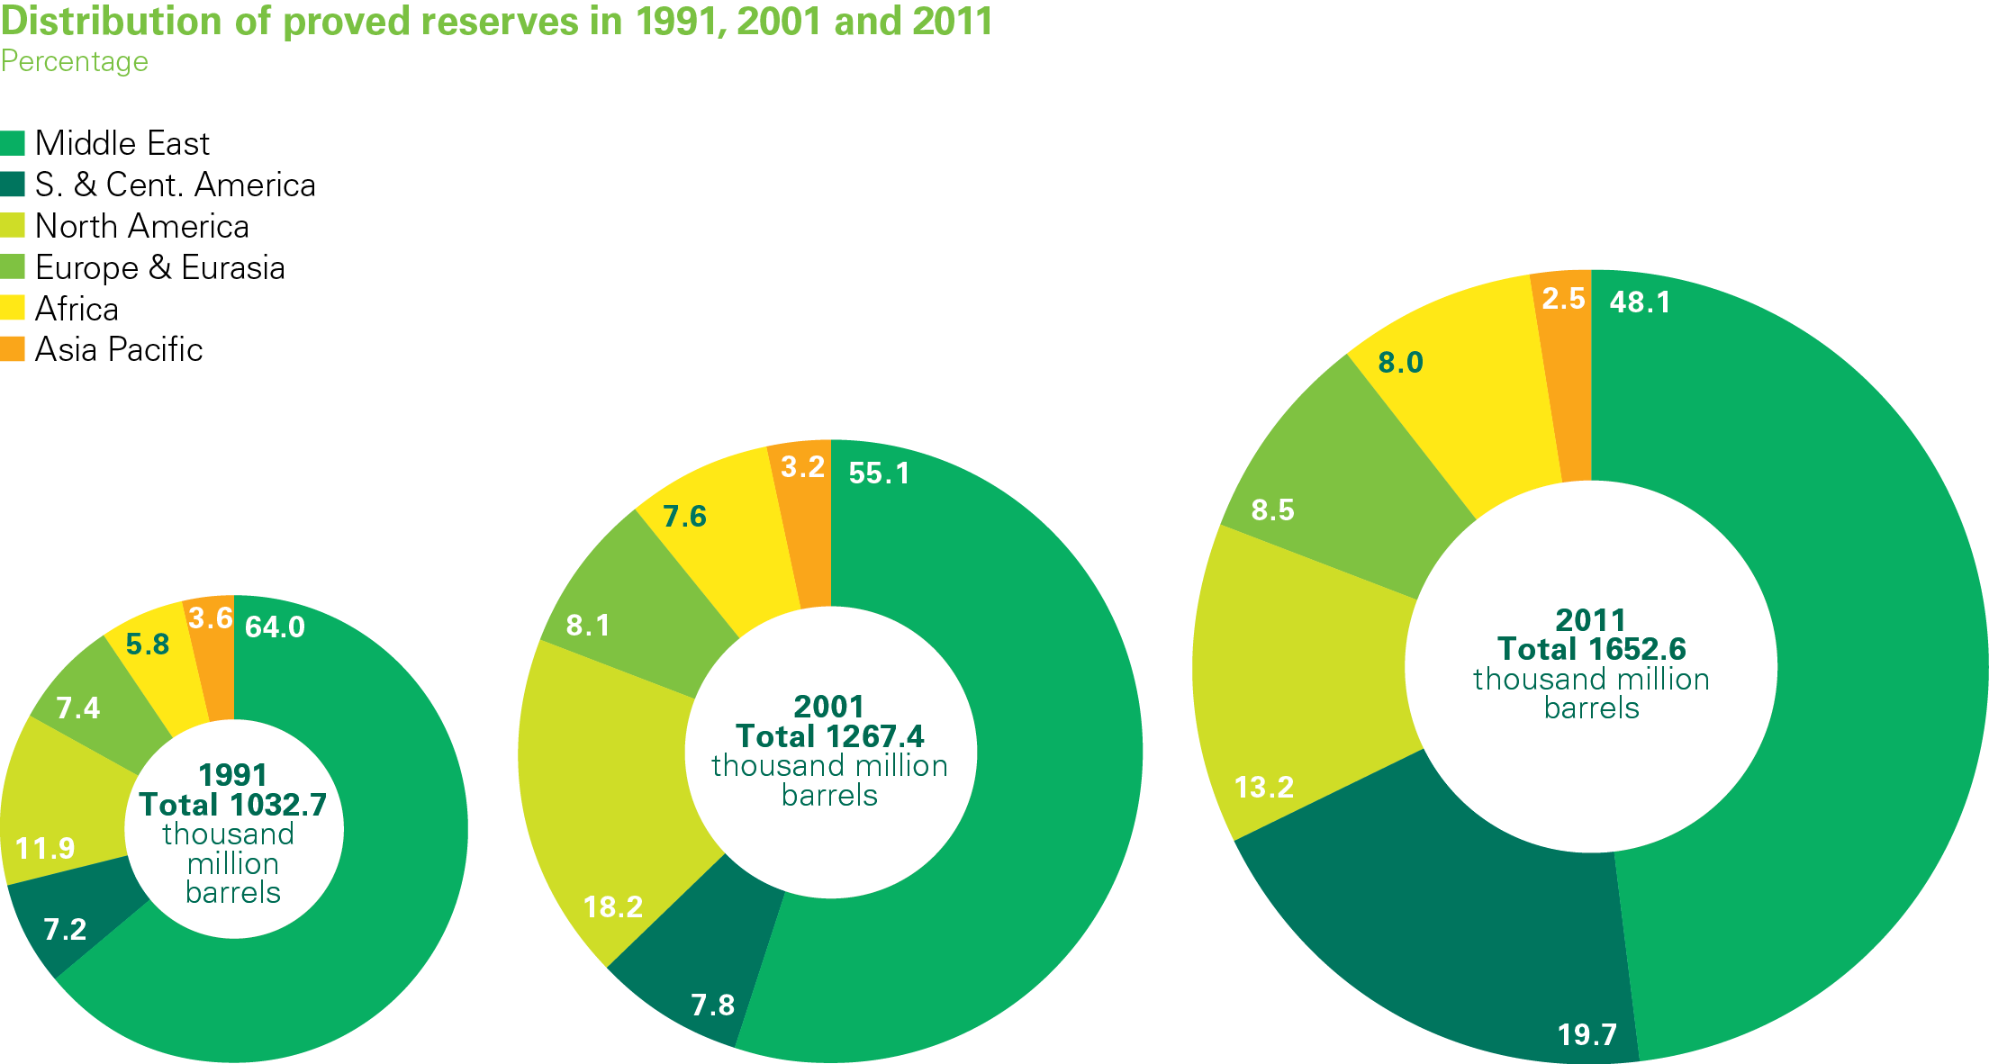
Distribution of proved oil reserves
A kőolaj készletek megoszlása
1 barrel = 0.158987 m3

Slide 17
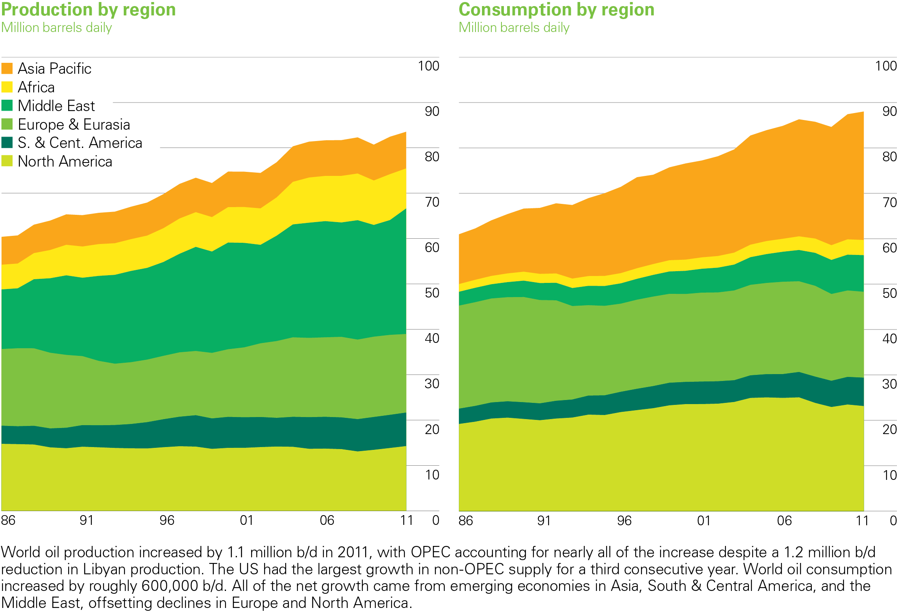
Oil production/consumption by region
A régiónkénti kőolajtermelés és -fogyasztás

Slide 18




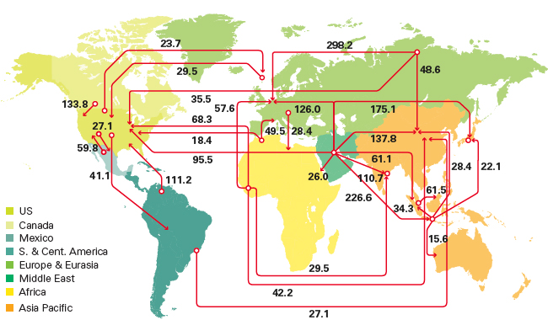
Kőolajkereskedelmi irányok
Contact us| Reports and publications| BP worldwide |Home |New: Cookie information SearchSearch About BP Products and services Sustainability Investors Press Careers Gulf of Mexico restoration
You are here: BP GlobalReports and publicationsStatistical Review of World Energy 2012Review by energy typeOilOil trade movements
 | Oil Oil reserves Oil production Oil consumption Oil product consumption Oil prices Refinery capacities Refinery throughputs Refinery margins Oil trade movements |  | Oil trade movements
 |  |  | The data illustrates the flow of crude oil and products between sources of production and the regions of consumption
Major trade movements 2011 Trade flows worldwide (million tonnes)
Methodology The data illustrates the flow of crude oil and products between sources of production and the regions of consumption. The tables exclude the intra-area movements of oil (for example, crude oil and products moving between countries within Europe). Also shown is a map of major oil trade movements. Data in the tables and in the Excel workbook are in million tonnes and thousand barrels per day. |  | Historical data Download the full excel workbook from 1965-2011 Workbook (xls, 1975KB) The maps, charts and tables are available for you to download Statistical Review of World Energy 2012 (pdf, 8613KB) Oil section (pdf, 2354KB) Oil slides (pptx, 4110KB) Energy charting tool Discover the worlds energy consumption, production and consumption in detail, using our energy charting tool Energy charting tool Useful tools Printer friendly version Recommend this page Order a printed copy Conversion calculator
back to top
Site Index| <a href="http://www.bp.com/mediapopuptwocolumn.do?categoryId=437&contentId=2008121" target="_blank"> Legal Notice |<a href="http://www.bp.com/mediapopuptwocolumn.do?categoryId=438&contentId=2008122" target="_blank"> Privacy Statement © 1996-2013 BP p.l.c. < img src="http://pt100122.unica.com/ntpagetag.gif?js=0&site=gip1" height="0" width="0" border="0" hspace="0" vspace="0" alt="" />
In: Statistical Review of World Energy 2012, www.bp.com

Slide 19
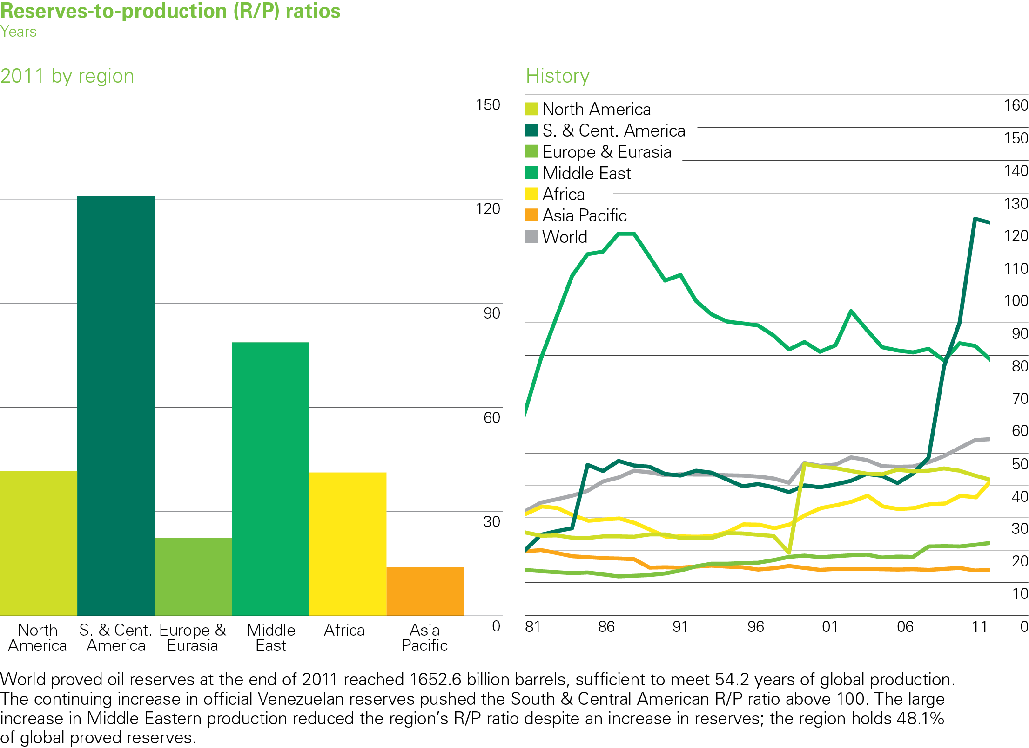
Oil reserves-to-production (R/P) ratios
A régiónkénti kőolaj készlet/kitermelési arányok

Slide 20
Kőolajtermelés és R/P-arányok 1965-2013

Slide 21
Néhány ország olaj-(Mrdb, %) és földgáz-(trillió cf, %) készlete és R/P értéke 2014. jan. 1-jén
Orszá | Olaj | R/P | Gáz | R/P
Azerb | 7/0.865 | 35 | 35/.. | ..
Kazah | 30/1.62 | 56.5 | 85/.. | ..
Norvé | 5.8/1.5 | 11.6 | 73.8/.. | ..
Orosz | 80/ 10.4 | 22.9 | 1,688/.. | ..
Türkm | 0.6/0.23 | 71.6 | 265/..
Egy.Kir | 3/0.75 | 11 | 8.6/.. | ..
Üzbek | 0.6/0.0 | 27.6 | 65/.. | ..
Irán | 157/2.6 | 147 | 1,193/.. | ..
Irak | 140/3.2 | 95.6 | 111/.. | ..
Kuwai | 102/2.6 | 108 | 63/.. | ..
Qatar | 25/0.7 | 95 | 885/.. | ..
Orszá | Olaj | R/P | Gáz | R/P
Szaúdi | 266/9 | 77.6 | 291/.. | ..
Algéri | 12/1.1 | 29 | 159/.. | ..
Líbia | 48/1.2 | 108 | 55/.. | ..
Nigéri | 37/1.9 | 53 | 181/.. | ..
Total world | 1,644/75 | 66.1 | 7,024/.. | ..
Incl. OPEC | 1,200/31 | 107 | 3,359/.. | ..
Forrás: OGJ, Dec 2013
1 barrel = 0.158987 m3; 1 cf = 0.0283168 m3
Notes:
A Mo.(MOL) számára logisztikailag elérhetőbb országok CH-vagyonát mutatja a kétoszlopos ábra. Látszik, hogy az olaj az OPEC tagországokban (Iran, Irak, Kuwait, Szaúdi Arábia, EAE) összpontosul, míg a földgáz a régi SZU (FSU) tagországaiban (Oroszo, Azerb., Kazahsztán, Türkménia), vm. Iránban és Qatarban.
A hivatkozott forrás Mo.-ra nem tartalmaz adatot, ilyet az OGJ éves áttekintésében (OGJ, Dec 22, 2008) találunk: eszerint 2008 végén a hazai igazolt olajkészlet 20180 ezer barrel (20 millió barrel), a termelés 14,4 kb/d, vagyis az R/P 4-5. A földgázkészlet 286 bcf, azaz 81 Mrdm3 [1 bcf=28,3 Mm3].
A MOL-ExxonMobil együttműködésben feltárandó „Makói árok” a MOL adatai szerint 340Mrdm3 (a táblázatbeli Egy. Kir. gázvagyonához közeli nagyságú) kitermelhető gázt rejt, a kitermelést a MOL 2012 utánra valószínűsíti.

Slide 22
Peak oil (1/2)
The Hubbert peak theory (also known as peak oil) posits that future petroleum production (whether for individual oil wells, entire oil fields, whole countries, or worldwide production) will eventually peak and then decline at a similar rate to the rate of increase before the peak as these reserves are exhausted. It also suggests a method to calculate the timing of this peak, based on past production rates, the observed peak of past discovery rates, and proven oil reserves. The peak of oil discoveries was in 1965, and oil production per year has surpassed oil discoveries every year since 1980
In 1956, M. King Hubbert correctly predicted US oil production would peak around 1971. When this occurred and the US began losing its excess production capacity, OPEC gained the ability to manipulate oil prices, leading to the 1973 and 1979 oil crises. Since then, most other countries have also peaked. China has confirmed that two of its largest producing regions are in decline, and Mexico's national oil company, Pemex, has announced that Cantarell Field, one of the world's largest offshore fields, was expected to peak in 2006, and then decline 14% per annum.

Slide 23
Examples of Sharp Oil Peaking
Texas
North America
3.5
100%
15.6
3.4
15.4
100%
3.3
95%
15.2
Daily Production - MM b/d
98%
3.2
Daily Production - MM b/d
15.0
3.1
90%
96%
14.8
3.0
85%
14.6
94%
2.9
1967
1969
1971
1973
1975
1977
14.4
1980
1982
1984
1986
1988
1990
United Kingdom
Norway
3.0
3.5
2.9
100%
3.4
100%
2.8
95%
3.3
Daily Production - MM b/d
95%
2.7
Daily Production - MM b/d
90%
3.2
2.6
3.1
2.5
90%
85%
3.0
2.4
2.9
85%
1994
1996
1998
2000
2002
2004
1994
1996
1998
2000
2002
2004

Slide 24
World Maximum Oil Production Forecasts
Pickens, T. Boone (Oil & gas investor)………………………..2005
Deffeyes, K. (Retired professor & retired Shell)………………………. 2005
Westervelt, E.T. et al. (US Army Corps of Engrs)………….……..At hand
Bakhtiari, S. (Iranian National Oil Co. planner)………………....2005
Simmons, M. (Oil expert & businessman)………………………Very soon
Bentley, R. (University energy analyst)……….………..……Around 2010
Campbell, C. (Retired oil company geologist).………….. 2010-2011
Skrebowski, C. (Editor of Petroleum Review)……………….…. 2010-2011
Pang, X (China Petroleum Univ.)…………………..……. Around 2012
Meling, L.M. (Statoil oil company geologist)…..A challenge around 2011
Volvo Trucks………………………………………………..Within a decade
de Margerie, C. (Oil company executive) ………………...Within a decade
Husseini, S. (Retired Saudi Aramco)………………..…………… 2015
Merrill Lynch (Brokerage / Financial).…….………..……..…. Around 2015
West, J.R., PFC Energy (Consultants)..……………….……....2015-2020
Maxwell, C.T., Weeden & Co. (Brokerage)..Around 2020 or earlier
Wood Mackenzie (Energy consulting)……………..Tight balance by 2020
Shell (Oil company)…….………………………………………..…….2025
ExxonMobil (Oil company)…….…………………No sign of peaking
CERA (Energy consulting)……………………………………... After 2030
EIA……………………………………………………………….... After 2030
International Energy Agency…………….………... After 2030
~ Now
5 years
8-13 years
20+ years

Slide 25
Worldwide Crash Program Mitigation of Conventional Oil Production Peaking
35
EOR
25
Coal Liquids
Impact
(MM bpd)
15
Heavy Oil
5
GTL
Efficient Vehicles
0
0
5
10
15
20
Years After Crash Program Initiation
Delay, then rapid growth

Slide 26
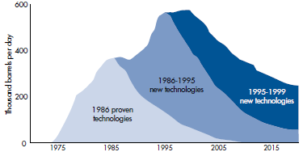
How technology is prolonging North Sea productivity
Source: Shell (available at www.ogp.org.uk)

Slide 27
I.1. Kőolaj, története, jellemzői, tartalékok, oil peaking - összefoglalás
Az olajipar felépítése [Upstream (KT) +
Downstream (Száll.+Finomítás+Logisztika+K&M)]
Az olajipar történeti áttekintése: több ezer éves, térhódítása a XIX. sz. végétől kezdődött
Osztályozása és jellemzői: API fok, kéntartalom, desztilláció (TBP, ASTM), domináns CH-k
Kőolaj tartalékok: globális R/P ~ több évtized, területileg egyenlőtlen eloszlás, termelő és felhasználó területek nem teljesen azonosak
Oil peaking előrejelzések
HW: www.ogp.org.uk

Slide 28
I. Konvencionális (kőolajalapú) közlekedési hajtóanyagok
(motorbenzin, dízel-gázolaj, kerozin, bunker olaj)
I.2. Kőolaj (és földgáz) keletkezése, kutatása és termelése

Slide 29
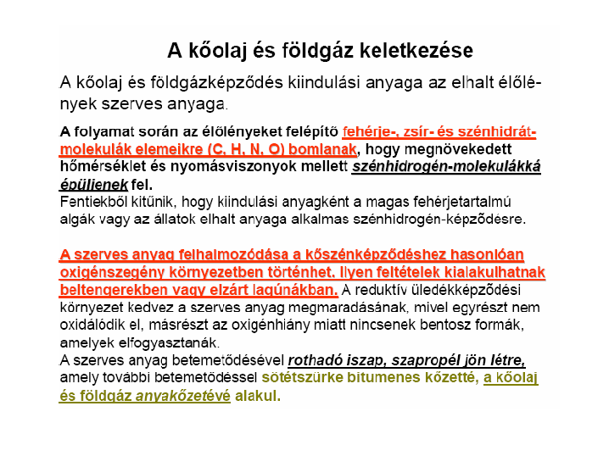
The organic formation theory is based on similarities of molecule structures of Va-porphyrine of oil and chlorofill a.

Slide 30
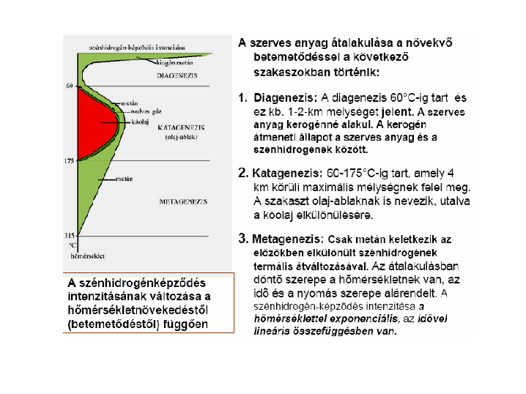

Slide 31
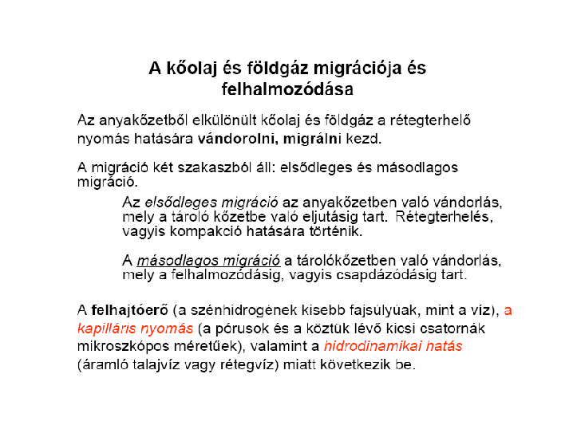

Slide 32
Three essentials in the creation of conventional crude oil field („oil and gas is derived from ancient biomass”)
First, a "source rock" (anyakőzet) whose geologic history allowed the formation of crude oil. This usually is a fine-grained shale rich in organic matter.
Second, migration of the oil from the source rock to a "reservoir rock," usually a sandstone or limestone that's thick and porous enough to hold a sizable accumulation of oil. A reservoir rock that's only a few feet thick may be commercially producible if it's at a relatively shallow depth and near other fields. However, to warrant the cost of producing in more challenging regions (the Arctic North Slope, for example) the reservoir may have to be several hundred feet thick.
Third, entrapment (csapdázódás). The earth is constantly creating irregular geologic structures through both sudden and gradual movements - earthquakes, volcanic eruptions and erosion caused by wind and water. Uplifted rock, for example, can result in domelike structures or arched folds called anticlines. These often serve as receptacles for hydrocarbons. The probability of discovering oil is greatest when such structures are formed near a source rock. In addition, an overlying, impermeable rock must be present to seal the migrating oil in the structure.
The oldest oil-bearing rocks date back more than 600 million years; the youngest, about 1 million. However, most oil fields have been found in rocks between 10 million and 270 million years old.
Subsurface temperature, which increases with depth, is a critical factor in the creation of oil. Petroleum hydrocarbons rarely are formed at temperatures less than 150 degrees Fahrenheit (65 C) and generally are carbonized and destroyed at temperatures greater than 500 degrees. Most hydrocarbons are found at "moderate" temperatures ranging from 225 to 350 degrees (260 C). [C = 5/9 (F – 32)]
Source: http://processengineers.blogspot.com
The organic formation theory is based on similarities of molecule structures of Va-porphyrine of oil and chlorofill a.

Slide 33
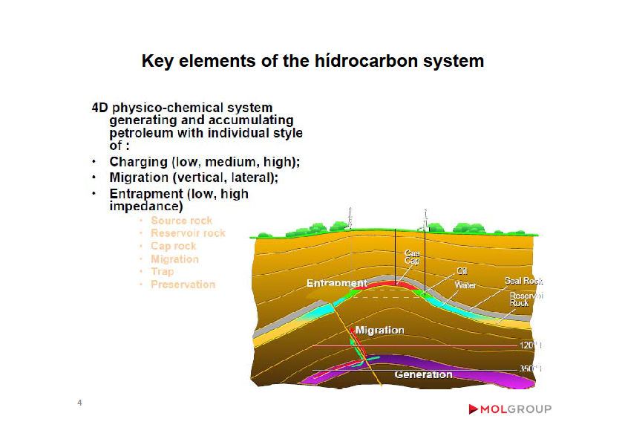
Key elements of conventional hydrocarbon systems
The oldest oil-bearing rocks date back more than 600 million years; the youngest, about 1 million. However, most oil fields have been found in rocks between 10 million and 270 million years old.
Based on: László Kiss: Unconventional hydrocarbons, MOL Free University lecture, Nov 2013

Slide 34
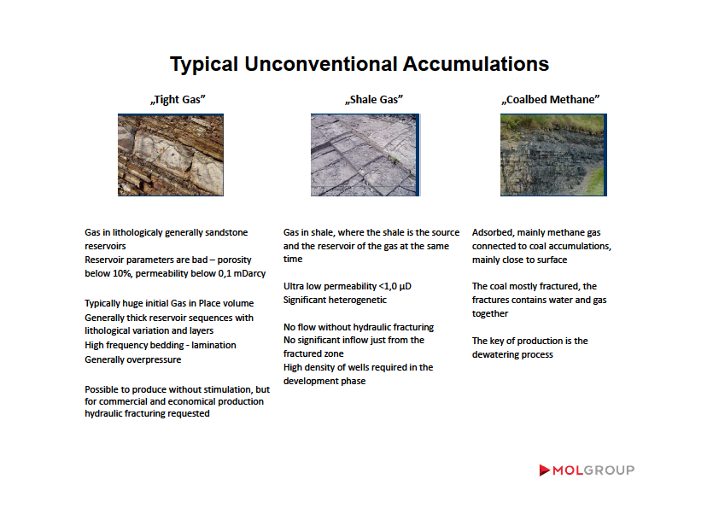
Márgagáz
Palagáz
Source: László Kiss: Unconventional hydrocarbons, MOL Free University lecture, Nov 2013

Slide 35
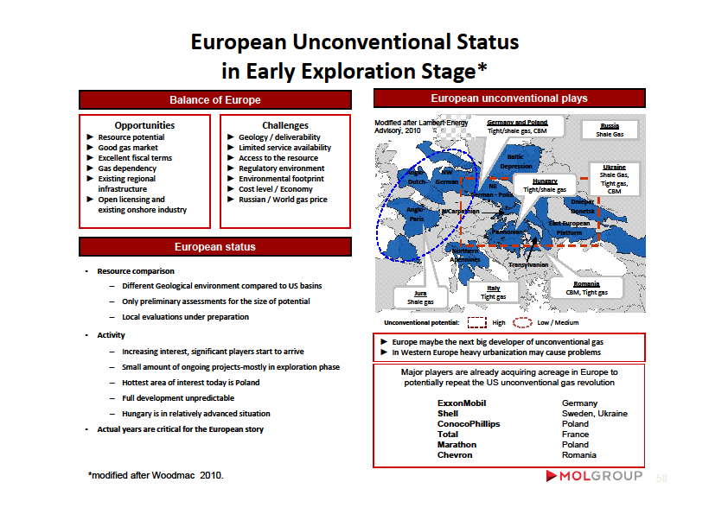
Source: László Kiss: Unconventional hydrocarbons, MOL Free University lecture, Nov 2013

Slide 36
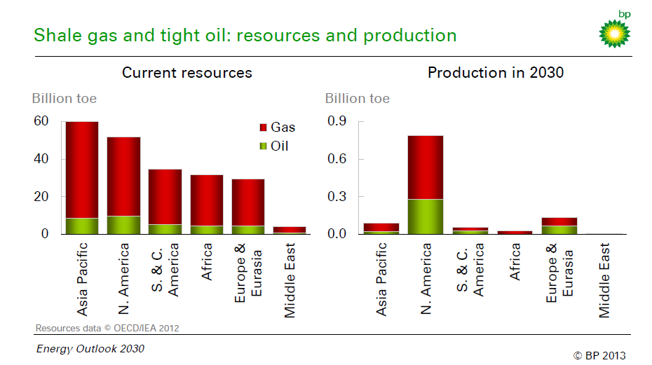

Slide 37
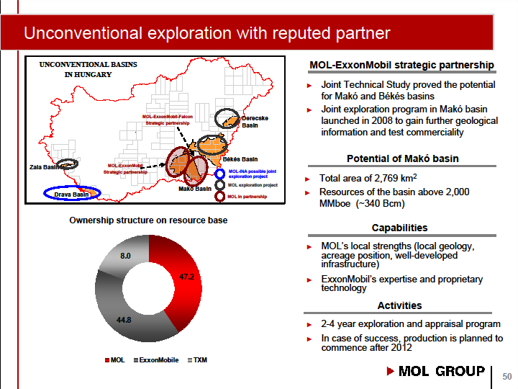
Kérdések 3/3
Földgáz a ‘makói árokból’
API grav
Source: MOL befektetői prezentáció, 2009. szep.
Notes:
Egy hagyományos gázmezőn egy konvencionális kút költsége 2-4 millió dollár, s a fúrás 2-3 kilométer mélységű. A nem konvencionális kút fúrásának költsége 8-12 millió dollár, a mélysége pedig 2,5-5,5 kilométer. Évente 50, nem hagyományos kút fúrása azonban még további költségekkel jár: ezekhez ugyanis a kapcsolódó felszíni létesítmények további 30-40 millió dollárba kerülnek. A Mol által bemutatott elemzések szerint egy konvencionális kút működésének időtartama mintegy 15 év, a nem konvencionálisé pedig mintegy 30 év.
A Mol jelenlegi elképzelései szerint 1 hordó olajegyenértékű gáz-mennyiség (1100 m3) kihozatala a Makói-medencében 2-3 dollár költséggel jár. A Mol átlagos kitermelési költsége 3-4 dollár olaj-egyenértékű, de ebben benne van a gáznál drágább olajkitermelés is. Az árak a folyó költségeket tartalmazzák, az amortizációt nem. A nem konvencionális kitermelés teljes költsége azért nagyobb, mert sokkal nagyobb összegű beruházást (CAPEX) igényel. Holoda Attila elmondta: a Mol termelési költségei a legjobbak Európában.
Az 1567 négyzetkilométeres Makói-medencében az eddigi felmérések és nagy pontosságú becslések szerint a kitermelhető ipari gázvagyon 2 milliárd hordó egyenértéknek felel meg, azaz 340 milliárd köbméter gáz feletti vagyont képez. Az ipari vagyonnak - a jelenlegi technológiai ismeretek alapján, évi ötven kút lefúrásával számolva - a következő 30 év során mintegy 30 százaléka termelhető ki.
A földtani vagyon és az ipari vagyon közötti különbség az, hogy az előbbi a teljes gázmennyiségre vonatkozik, az utóbbi pedig a kitermelhető részre. A harmadik fogalom a készlet, ami a gazdaságosan kitermelhető részt képezi, de erről a Makói-medence esetében még nem beszélhetünk, mivel ennek nagyságát csak később lehet meghatározni.
A Mol és az ExxonMobil leányvállalata, az ExxonMobil Kutatás és Termelés Magyarország Kft. (ExxonMobil) 2008. április 11-én írt alá megállapodást közös kutatási program indításáról a Mol Makói-árokban lévő 106. és 107., nyugati területi kutatási blokkjaiban. Az ExxonMobil finanszírozza a teljes kutatási programot, és a felek megegyeztek abban, hogy 50-50 százalékban részesednek a kutatási eredményekből.
A Mol korábban közölte azt is: megerősítette pozícióját a Makói-árokban azzal, hogy megszerezte az ExxonMobil részesedésének 50 százalékát a kanadai Falcon csoporthoz tartozó TXM-nek, a Makói-árok keleti területén lévő bányatelkén végzendő kutatásokban. Egy korábbi bejelentés szerint az ExxonMobil leányvállalata, az Esso 2008. árpilis 10-én megállapodást írt alá a Falcon leányvállalatával, a TXM-mel, több szakaszra osztott kutatási program elvégezéséről a TXM Makói-árok felett húzódó bányatelkében. A Mol 2008. április 11-én csatlakozott az ExxonMobil-Falcon megállapodáshoz az ExxonMobil részesedés 50 százalékának megszerzésével. HVG_hu 2008
Széleskörű a vélemény, hogy a makói lelőhely a legnagyobb az európai szárazföldön a hollandiai, groningeni gázmező 1959-es fölfedezése óta. Ám a nehézsége is óriási: a makói gáz nagyrésze több mint 6000 méter mélyen van, és minél lejjebb, annál forróbb, elérheti akár a 200 Celsius fokot is. Ugyanis Makó alatt a földkéreg szokatlanul vékony, olvadt kőzet van nem sokkal a felszín alatt. - Ott még fő a kő, vagyis, ha egy kicsit mélyebbre fúrunk, láva tör föl, és elborít - idézte a lap John Gustavsont. Napi_hu 2008

Slide 38
European Commission’s recommendations on minimum principles on shale gas (22 Jan 2014)
Aim „to ensure proper environmental and climate safeguards in place for ‘fracking’”:
  „Plan ahead of developments and evaluate possible cumulative effects before granting licences;
  Carefully assess environmental impacts and risks;
  Ensure that the integrity of the well is up to best practice standards;
  Check the quality of the local water, air, soil before operations start, in order to monitor any changes and deal with emerging risks;
  Control air emissions, including greenhouse gas emissions, by capturing the gases;
  Inform the public about chemicals used in individual wells, and
  Ensure that operators apply best practices throughout the project.”
Substitute the earlier planned directive (of stricter requirements)
Source: viewed 23 Jan 2014, http://ec.europa.eu/environment/integration/energy/unconventional_en.htm.

Slide 39
Hydrocarbon reserves and recovery
Reserves
  1P (only proven, having a 90% certainity of being produced – P90)
  2P (+probable, P50)
  3P (+ possible, P10)
Recovery
  Primary: under natural reservoir pressure, 5-15% recovery factor
  Secondary: use pumps or water or gas or chemicals, +30%
  Tertiary or Enhanced Oil Recovery (EOR): reduce the oil’s viscosity by steam, detergents, in situ burning, +5-15%
  EEA avr recovery factor for gas fields: 50%, rec. factor for North Sea oil is 45%
  5% increase in worldwide recovery would bring more all than Saudi Arabia’s reserves (IEA)

Slide 40
Finding – drilling – production
Finding
  High resolution satellite photography – suitable type of rock formation (traps – prehistoric sediment deposited by ancient rivers and seas)
  Seismic technics (sound waves by seismic trains + geophones) – computer imaging of traps
  Today: among 3 drilled wells only 1 commercially viable (earlier 10:1)
Drilling – next slide. Increasing role of wells at an angle (more than 80 degrees from the vertical)
Production – next slide

Slide 41
Kőolaj- és földgázkutak
0,15-0,25 m átmérőjű, akár több ezer m mélységű kutak fúrása
  Ásás, ütéses módszer (régen)
  Forgómozgásos módszer (a kifúrt kőzet folyamatos felszínre hozatala fúrófolyadékkal (benyomás szivattyúval a fúrószáron, kilépés a fúrószár és a kútfal között). Megvalósítása fúrószerszámmal: fúrófej+(turbina vagy villanymotor+)súlyosbító (vastagfalú fúrószár)+fúrószár+szögletes forgatórúd (fúrószárral azonos belső keresztmetszettel). Kivitelezése
    . Rotari: a fúrószár és a fúrófej együtt forog a fent elhelyezett rotari asztal (forgatószerkezet) által
    Turbinás vagy elektromos: csak a fúrófej forog a kútban a fúrófej fölé épített és a fúrófolyadék által hajtott hidraulikus turbina vagy motor segítségével
    Műveleti sorrend („egy menet”): a fúrószerszám beépítése a kútba, a fúró forgatása, a fúrószár toldása, a fúrólyuk öblítése fúrási iszappal, a fúrószerszám kiépítése az elhasznált fúrófej cseréjére
    Béléscsövezés: felszíni béléscső beomlás ellen (4-30m), vezetőbéléscső a felszíni vizek kizárására és a beomlás ellen (150-400m), technikai béléscső (1800-…m), fúrás végén termelő béléscső a kúttalptól a kútfejig + a lyukfal és a béléscső palástja között térfogat tömítése cementezéssel. Béléscső NA: 114-508 mm, falvast. 7-14 mm, 9,5-13 m hosszú menetes.
    Fúrótorony: pl. 10x10x50 m
Rétegnyomás (= gázsapka nyomása + oldott gáz nyomása + kőzetnyomás) és fúróiszap nyomás egyensúlya konvencionális kőolaj és földgáz kitermelésekor
  Rétegnyomás > fúróiszap nyomás → szökőkút (gusher) a kitermelés kezdetén (kútfejszerelvények pl. karácsonyfa = packer), akár műszaki hiba következtében (M252- 2010)
  Rétegnyomás < fúróiszap nyomás → segédgázos (kettős falú csővel), vízbesajtolásos termelés vagy mélyszivattyúzás pl. himba
  Veszélyek: vizesedés (hirtelen megcsapoláskor), elgázosodás (nagy keresztmetszetű kútindításkor)
Kútbeindítás (termelésbe vétel): a béléscsőszakaszt a produktív réteggel szemben perforálják (nagynyomású fúrófolyadékkal, robbantással stb.)

Slide 42
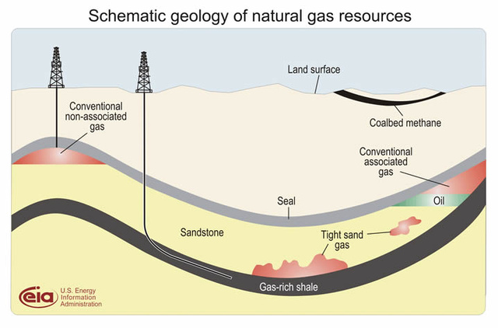
Geology of natural gas resources
Tight gas: márgagáz (pl. a makói árokban)
Light tight or shale gas: palagáz

Slide 43
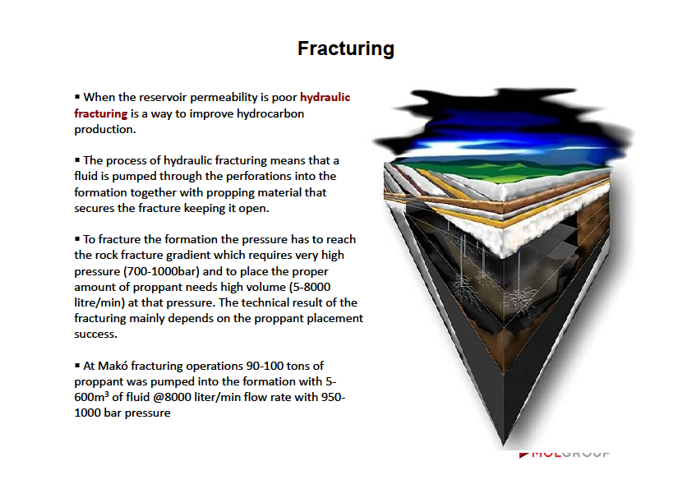
Source: László Kiss: Unconventional hydrocarbons, MOL Free University lecture, Nov 2013

Slide 44
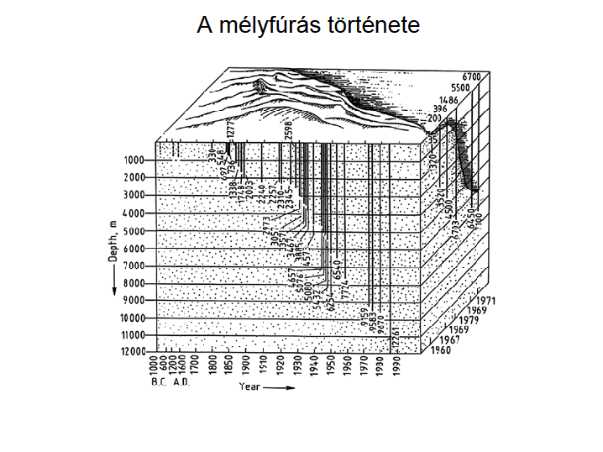

Slide 45
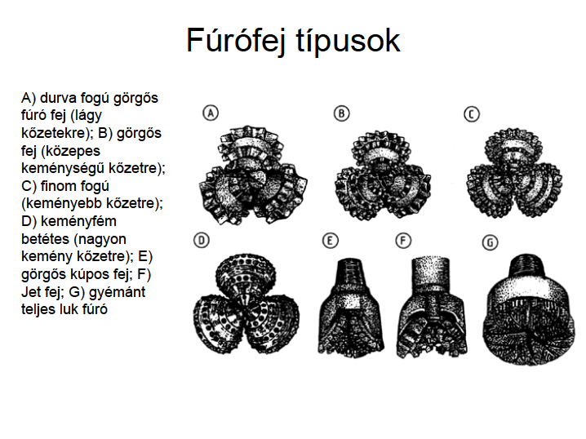
Fúrófolyadék kilépés: kőrszelvényes vagy hengeres furaton át

Slide 46
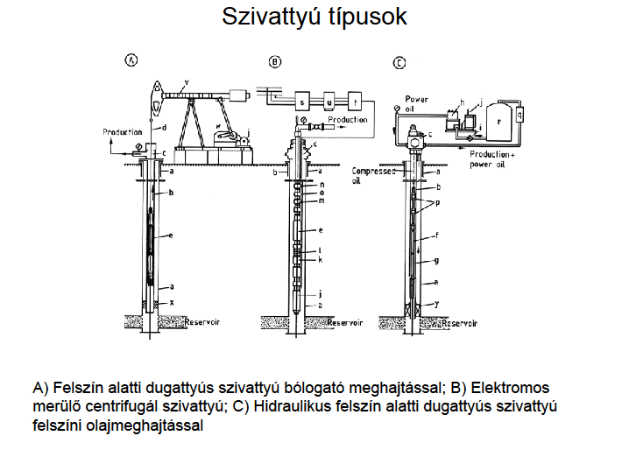

Slide 47
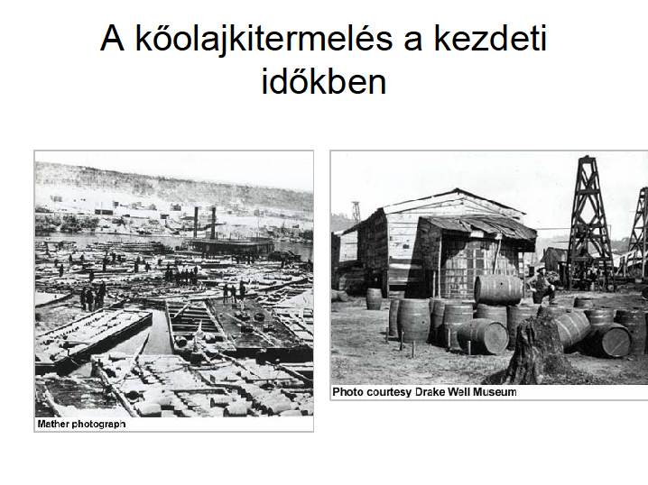
Allegheny river

Slide 48
A kitermelt kőolaj (és gáz) elsődleges kezelése
Stabilizálás: kőolaj esetén a gáz (vagy földgáz esetén a gázkondenzátum) elválasztása
Víz és mechanikai szennyeződések leválasztása
Szállítás tárolóba (vagy földgáz esetén a gázhálózatba)

Slide 49
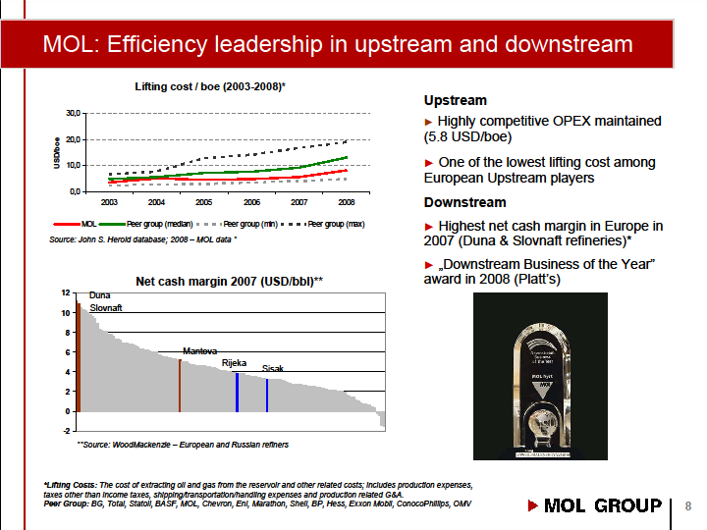
Source: MOL befektetői prezentáció, 2009. szep.

Slide 50
I.2. Kőolaj (és földgáz) keletkezése, kutatása és termelése - összefoglalás
Keletkezés szerves elmélete: anaerob bomlás kőzetekben (CH képződés: diagenézis, katagenézis, metagenézis), migráció, felhalmozódás, több tízmillió év alatt
Tartalékok: P1-P3
Kutatás: műholdas, szeizmikus
Fúrás: konvencionális (öblítőfolyadékos fúrás, béléscsövezés, rétegrepesztés), nem konvencionális (öblítőfolyadékos fúrás, béléscsövezés, rétegrepesztés proppanttal)
Kitermelés konvencionálisnál: gusher, kompresszoros (gázliftes) és mélyszivattyús. Eljárásai: elsődleges, másodlagos, harmadlagos
Kőolaj kezelés: stabilizálás (gáz, vagy kondenzátum elválasztása), víz és mechanikai szennyezések elválasztása, tárolóba vagy hálózatba (gáz esetén) szállítás
HW: www.ogp.org.uk

